Slide 1
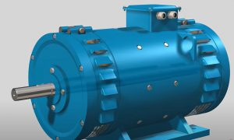
Двигун постійного струму

Slide 2
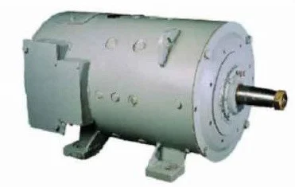
Визначення двигуна постійного струму
Двигун постійного струму — це електрична машина, що перетворює електричну енергію постійного струму в механічну енергію

Slide 3
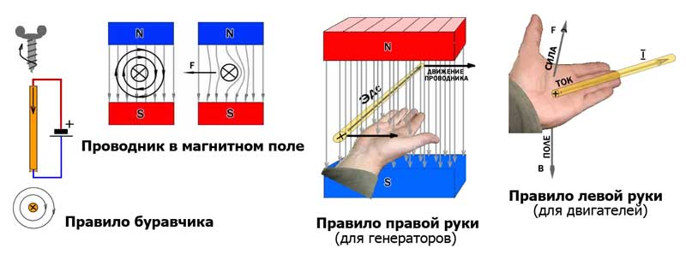
Принцип дії машини постійного струму
Провідник у магнітному полі
Правило лівої руки
(для двигунів)
Правило свердлика
Правило правої руки
(для генераторів)

Slide 4
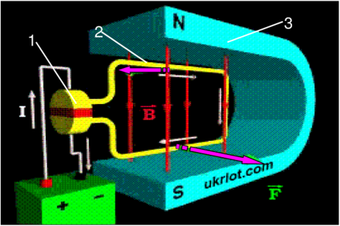

Slide 5
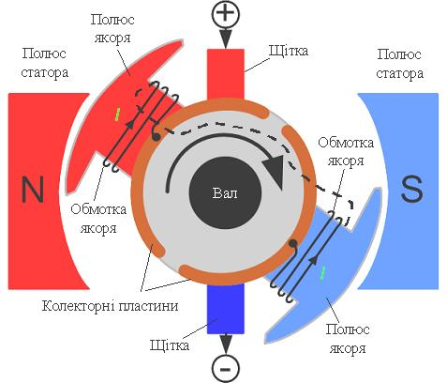
Принцип дії машини постійного струму
Принцип дії електричного двигуна постійного струму базується на взаємодії провідників обмотки якоря, по яких протікає струм, з магнітним полем полюсів машини, в якому знаходяться провідники

Slide 6
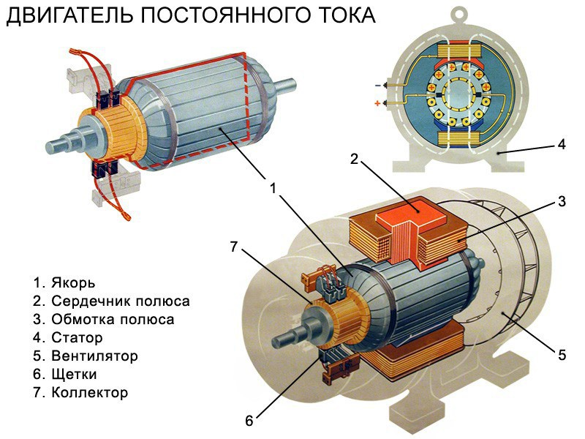
Основні частини двигуна постійного струму
Нерухома частина – статор Рухома - якір
1 – якір
2- осердя полюса
3 – обмотка полюса
4 - статор
5 – вентилятор
6 – щітки
7 - колектор

Slide 7
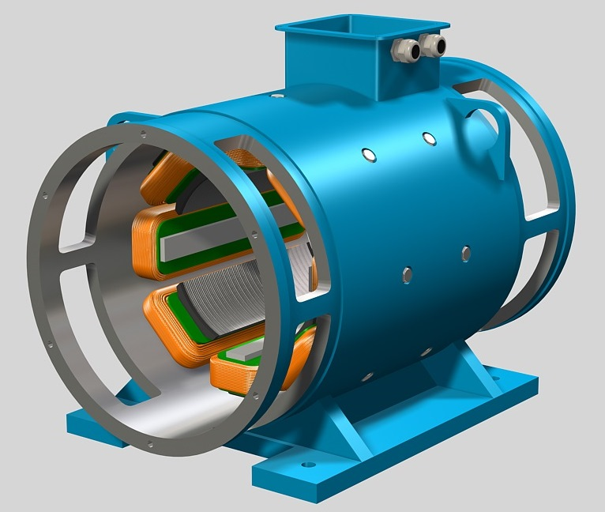
Основні частини статора:
Станина
Полюси – головні та додаткові
Обмотки збудження

Slide 8
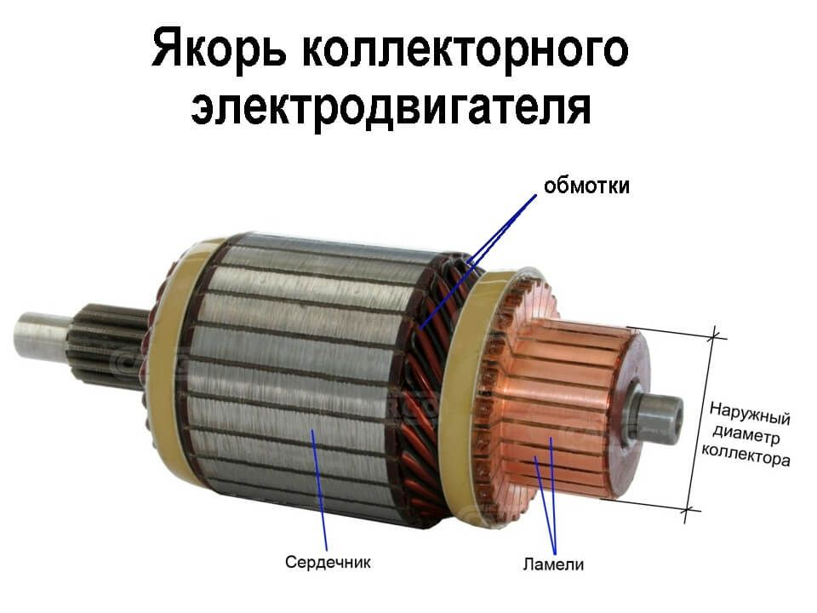
Основні частини якоря
Вал
Осердя
Обмотка
Колектор

Slide 9
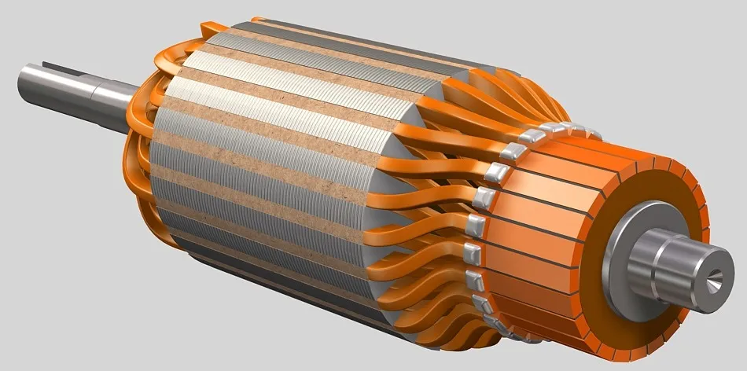
Якір

Slide 10
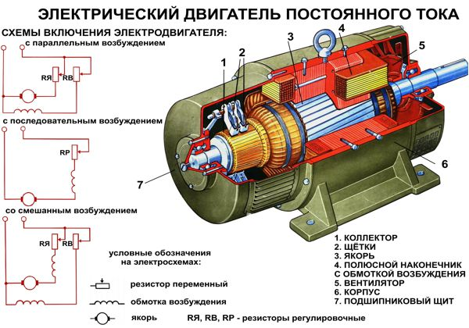
Схеми збудження двигунів постійного струму

Slide 11
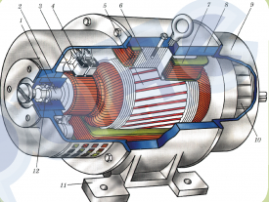
Будова ДПС
1 – вал
2 – передній підшипниковий щит
3 – колектор
4 – щіткотримачі з щітками
5 – якір
6 – головний полюс
7 – обмотка збудження
8 – станина
9 – задній підшипниковий щит
10 – вентилятор
11 – лапа
12 - підшипник

Slide 12
Класифікація двигунів постійного струму
ПС класифікують по виду магнітної системи статора:
з постійними магнітами;
з електромагнітами:
  з незалежним включенням обмоток (незалежне збудження);
  з послідовним включенням обмоток (послідовне збудження);
  з паралельним включенням обмоток (паралельне збудження);
  зі змішаним включенням обмоток (змішане збудження)
Вид підключення обмоток статора істотно впливає на тягові та електричні характеристики електродвигуна.

Slide 13
Де застосовуються двигуни постійного струму?
Крани різних важких виробництв.
Привід, з вимогами регулювання швидкості в широкому діапазоні та високим пусковим моментом.
Тяговий електропривод тепловозів, електровозів, теплоходів, кар'єрних самоскидів та ін.
Електричні стартери автомобілів, тракторів та ін.

Slide 14
Переваги та недоліки двигунів постійного струму
Переваги:
простота будови та управління;
легко регулювати частоту обертання;
хороші пускові властивості (великий пусковий момент)
Недоліки:
дорожнеча виготовлення;
для живлення електродвигуна від мережі змінного струму необхідно використовувати випрямні пристрої;
необхідність профілактичного обслуговування колекторно-щіткових вузлів;
обмежений термін служби через зношення колектора.

Slide 15
